Slide 1
АХБОРОТ ТЕХНОЛОГИЯЛАРИ МАРКАЗИ
Мавзу : Асимметрик алгоритмлар.
RSA шифрлаш алгоритми.
Маърузачи: Д.М. Курьязов.

Slide 2
Асимметрик криптография
Шифрлаш калити хамма учун маьлум бўлиб, дешифрлаш калити махфий бўлган шифрлаш тизимлари асимметрик криптотизимлар деб аталиб, бундай очик калитли криптотизим биринчи марта 1976 йилда
У.Диффи ва М.Е. Хеллманнинг «Криптографияда янги йўналиш» деб номланган мақоласида эълон қилинди.
Мақола шу соҳадаги очиқ илмий ишларнинг ривожини жуда юқори поғонага кўтарилишига сабаб бўлди. Муаллифлар ушбу ишда, махфий алоқа тизимларида маълумотларни шифрлаш ва дешифрлашда махфий калитнинг тизим фойдаланувчилари орасида махсус муҳофазаланган алоқа канали орқали узатилиши ва қабул қилинишига ҳожат бўлмайдиган илмий-амалий услуб асосларини яратиб, бугунги кунда ҳам ривожланиб ва долзарблашиб бораётган очиқ (махфий бўлмаган) калитли криптография даврини бошлаб берди.
Ассимметрик криптотизимлар бардошлиги симметрик шифрлаш алгоритмлардан фарқли математиканинг куйидаги учта асосий масаласига асосланган:
1. Бутун сонни туб кўпайтувчиларга ажратиш (RSA );
2. Чекли майдонда дискрет логарифмлаш (EL-Gamal);
3. Эллиптик эгри чизиқда дискрет логарифмлаш (ECDSA).

Slide 3
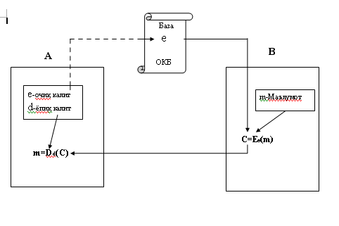
Асимметрик алгоритмлар умумий схемаси

Slide 4
Схемада қуйидаги белгилашлар киритилган:
е – очик калит, d- ёпик калит;
m – очик матн(шифрланиши керак булган маьлумот);
Е- шифрлаш алгоритми, D- дешифрлаш алгоритми;
С –шифрматн, ОКБ –очик калитлар базаси.
Агар В абонент бирор m маьлумотни А абонентга узатмоқчи бўлса,
у ҳолда В абонент А-га тегишли «е» очиқ калитни олиб, у орқали
С= Е_{е} (m) шифрматн ҳосил қилади ва С шифрматнни очиқ канал орқали А-га жўнатади.
Қобул қилинган шифрматнни асл холатига тиклаш учун А абонент ўзининг махфий d калити оркали m=D_{d}(c) алмаштиришни амалга оширади.
1977 йилда Р. Л. Райвест, А. Шамир ва Л. Адлеман «Method for Obtaining Digital Signatures and Public Key Cryptosystems» деб аталувчи илмий мақолаларида Диффи ва Хеллман ғояларининг амалий тадбиқи сифатида RSA номи билан аталувчи биринчи ассимметрик криптосистемага асосланган умумий шифрлаш алгоритмини таклиф этишган. RSA алгоритмининг бардошлилик даражаси берилган сонни иккита туб кўпайтувчилар кўпайтмасига ёйишнинг қийинчилик даражасига эквивалентдир.

Slide 5
RSA шифрлаш алгоритми
Алгоритм қуйидаги қадамлардан иборат:
1- қадам. Иккита ( ҳар бири юз хонали) р, q туб сонлар оламиз ва
n = p*q .
2- қадам. f(n )= f( p*q) = (р-1)*( q -1) Эйлер функцияси хисобланади.
3- қадам. Шундай е –сони танланадики, ЭКУБ (е , f(n )) =1, яьни
е ва f(n) сонлари ўзаро туб бўлсин.
4- қадам. Шундай d-сонини танлаймизки, у қуйидаги таққослама
тенгламанинг ягона ечими d*e = 1 ( mod f(n )) бўлади.
5- қадам. Берилган М-маьлумот қуйидаги қоида буйича шифрланади:
С = Е(М) = М ^{е} ( mod n ). Бу ерда 0 < М < n .
6- қадам. Ҳосил бўлган С - криптограмма очиқ канал орқали керакли адресантга узатилади.
7- қадам. Қабул қилиб олинган С-шифр маьлумот эса қуйидаги қоида бўйича очиқ матнга ўгирилади:
М = D(C) = С ^{d} (mod n).

Slide 6






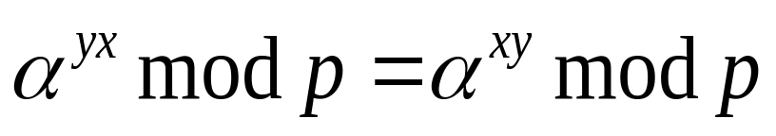


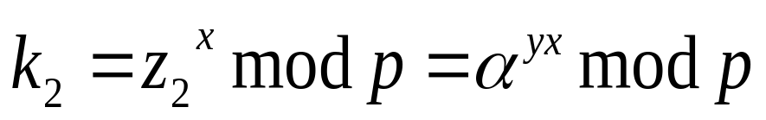
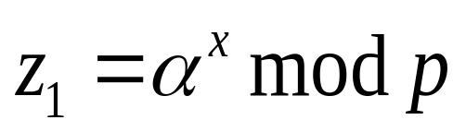
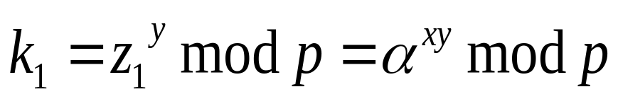
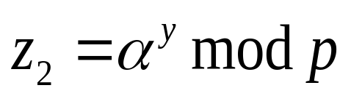


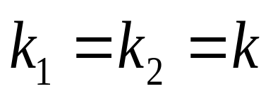
Калитларни тарқатишнинг Диффи-Хеллман протоколи
- А ва В фойдаланувчиларга маълум бўлган катта туб сон
А фойдаланувчининг тасодифий сони:
В фойдаланувчининг тасодифий сони:
Генерация қилиниши мумкин бўлган калит
А - фойдаланувчи
В - фойдаланувчи

Slide 7
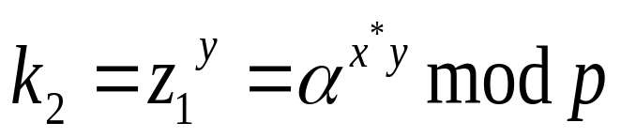
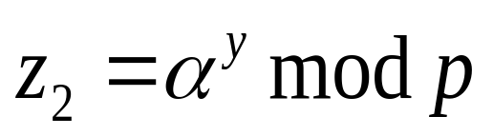
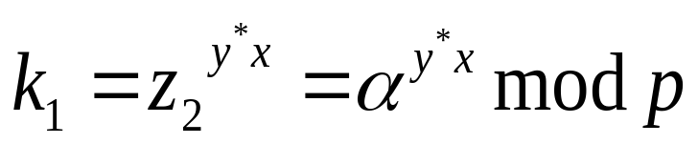
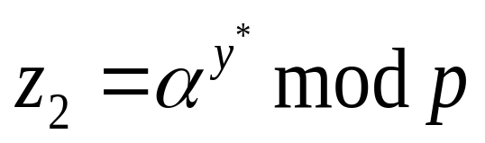
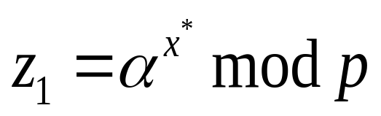
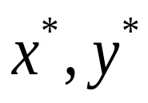
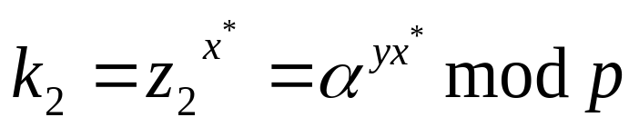
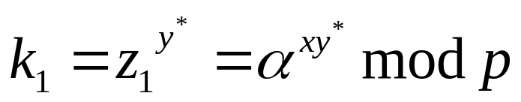

Диффи-Хеллман протоколи учун ўртадаги киши хужуми
- А ва В фойдаланувчиларга маълум бўлган катта туб сон
А фойдаланувчининг тасодифий сони:
В фойдаланувчининг тасодифий сони:
Генерация қилиниши мумкин бўлган калит
криптоаналитикнинг тасодифий сонлари:
А - фойдаланувчи
В - фойдаланувчи

Slide 8
RSA – электрон рақамли имзо алгоритми
Алгоритм қадамлари кетма-кетлиги қуйидагича:
1. Электрон ҳужжат эгаси, яъни узатувчи иккита катта туб: p, q сон олиб, N=p*q , f (N) = (p-1)*(q-1).
2. Шундай «е» - очик калит деб аталувчи параметри қуйидаги шарт асосида ЭКУБ (е, f (N)) =1.
3. Шундай «d» - ёпиқ калит деб аталувчи параметри қуйидаги шарт асосида : d<N , e*d = 1(mod f (N)) .
4. Берилган М-маълумотга имзо қўйиш учун узутувчи аввало унинг хэш қийматини h(M) = m, ҳисоблайди.
5. М - маълумотга электрон имзо қўйиш қуйидагича : S = m ^{d} (mod N).
6. Қуйидагича (М, S ) жуфтлик эса очиқ канал орқали иккинчи абонентга электрон ҳужжат сифатида жўнатилади.
7. Қабул қилиб олинган (М, S ) жуфтликдан М - маълумот қисми ажратилиб, унинг хэш қийматини ҳисоблайди: h(M) = m .
8. Шунингдек иккинчи томон узатувчи очиқ калити билан қабул қилиб олинган (М, S ) жуфтликдаги S – қиймат қуйидаги m’ = S^{e} (mod N) ифодадан ҳисоблаб топилади.
9. Агар m’ = m тенглик ўринли бўлса, у ҳолда берилган М-маълумот ҳақиқий ва ҳеч қандай ўзгартишларсиз келган деб қабул қилинади, акс ҳолда М-маълумотга ўзгартириш киритилган деб рад этилади.

